Slide 1

www.andis.it
Azione supporto percorso di formazione-ricerca C.M. 22/13
“Indicazioni nazionali 2012”

Slide 2


Le didattiche
Migliorare la scuola – Migliorare le didattiche

Slide 3

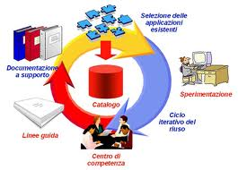
1
Quali sono le competenze
in esito al percorso di studi? Da dove le deduciamo?
Profilo delle competenze al termine del primo ciclo d’istruzione
Competenze-chiave per l’apprendimento permanente
[Parlamento europeo e Consiglio UE – Raccomandazione 18 dicembre 2006]
Competenze di Cittadinanza e valori della Costituzione
Traguardi per lo sviluppo delle competenze al termine della scuola dell’infanzia, della scuola primaria e della scuola secondaria di primo grado

Slide 4

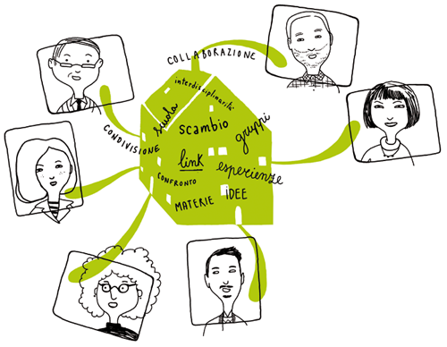
2
Come si fa a condividere le competenze?
È facile condividere le affermazioni di principio, le grandi verità, quindi, gli esiti istituzionali…
… più complesso è mettersi d’accordo sui “comportamenti cognitivi”, ma anche pratici, relazionali, affettivi che sottendono le competenze…
Che fare?
Bastano le pratiche usuali: consigli di classe, dipartimenti, collegio…?
Da qui bisogna ripartire pensando a nuove modalità di confronto.
Ciò potrebbe costituire una base per un procedere professionale più efficace e più adeguato alle richieste istituzionali, alle aspettative sociali, ai trend europei, alle esigenze degli studente

Slide 5


3
Quali sono i comportamenti manifesti che dimostrano il possesso delle competenze
Ogni docente li conosce…
quasi sempre in maniera implicita: non sono formalizzati, a volte neanche portati in evidenza a sé stessi.
Poche volte vengono condivisi con i colleghi…
Tendenzialmente in maniera informale e casuale.
Quasi mai ci sono azioni sistematiche di riflessione per condividere il “comportamento atteso”
È il primo passo da compiere per una progettazione partecipata per competenze

Slide 6


4
Attraverso quali “saperi” attivo le competenze?
Le indicazioni parlano di “Obiettivi di apprendimento”
Essi individuano campi del sapere, conoscenze ed abilità ritenuti indispensabili per raggiungere i traguardi per lo sviluppo di competenze
Sono utilizzati dai docenti nelle loro attività di progettazione didattica con attenzione alle condizioni di contesto, didattiche ed organizzative mirando ad un insegnamento ricco ed efficace

Slide 7
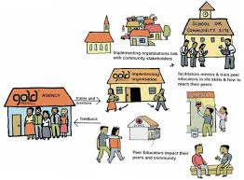
5
Attraverso quali “didattiche” le metto alla prova?
Le Indicazioni 2012 ci danno suggerimenti che si possono estrapolare da tutto il documento, in particolare…
dal paragrafo: “Il senso dell’esperienza educativa” [Premessa Scuola del primo ciclo]
dal paragrafo: “Ambiente di apprendimento” [Premessa Scuola del primo ciclo]
laddove si parla di risultati trasversali cui devono concorrere le diverse discipline
laddove si parla di capacità progettuale del corpo docente
quando si fa riferimento al collegamento con il territorio
ecc.

Slide 8
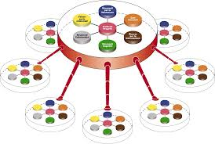

5
Attraverso quali “didattiche” le metto alla prova?
In modo particolare nel paragrafo “Ambiente di apprendimento” si parla di:
Valorizzare le esperienze e le conoscenze degli alunni
Attuare interventi adeguati nei riguardi delle diversità
Favorire l’esplorazione e la scoperta
Incoraggiare l’apprendimento collaborativo
Promuovere la consapevolezza del proprio modo di apprendere
Realizzare attività didattiche in forma di laboratorio

Slide 9


5
Attraverso quali “didattiche” le metto alla prova?
Alcuni esempi di didattiche attive
Didattica laboratoriale
Cooperative learning
Peer education
Giochi di simulazione
Conversazione clinica
Inquiry based learning
Flip teaching
Compiti di realtà

Slide 10

La didattica laboratoriale richiede…
5
che ci sia una forte interattività fra insegnante e allievi e fra gli allievi stessi
che l’apprendimento sia cooperativo e condiviso;
che la mediazione didattica si intrecci con l'operatività degli allievi
che i saperi disciplinari diventino strumenti per verificare le conoscenze e le competenze che ciascun allievo acquisisce per effetto della tipologia di apprendimento
L'ambiente può essere
sia l'aula, se l'attività non richiede particolari attrezzature
sia uno spazio attrezzato, se le attività richiedono l'uso di attrezzature e materiali particolari (multimediali strumentazione scientifica ecc.)

Slide 11

Cooperative learning
5
L'Apprendimento Cooperativo (AC) si basa sull'interazione all'interno di un gruppo di allievi che collaborano, al fine di raggiungere un obiettivo comune, attraverso un lavoro di approfondimento che porterà alla costruzione di nuove conoscenze
L’Apprendimento Cooperativo utilizza il coinvolgimento emotivo e cognitivo del gruppo come strumento di apprendimento ed alternativa alla tradizionale lezione accademica frontale

Slide 12

Peer Education
5
Letteralmente significa "Educazione tra Pari“.
È una strategia educativa volta ad attivare un processo spontaneo di passaggio di conoscenze, di emozioni e di esperienze da parte di alcuni membri di un gruppo ad altri membri di pari status
Mette in moto un processo di comunicazione globale, caratterizzato da un atteggiamento di ricerca di autenticità e di sintonia tra i soggetti coinvolti

Slide 13


Giochi di simulazione
5
Vanno inseriti in un percorso didattico
Si assegnano ruoli e si definiscono regole
Compiti dell’insegnante
Osservare i giocatori: reazioni, meccanismi messi in moto
Individuare le piste di riflessione da riprendere successivamente
Debrifieng (decontestualizzazione). Si esce dal gioco e si torna alla realtà.
Rilettura di quanto è successo
Riflessione sulle proprie esperienze individuali e sul significato che hanno assunto
Generalizzazione (confronto tra somiglianza tra gioco e realtà)
Il debriefing non è la fine di un gioco, ma l’inizio della comprensione di quello che è successo in quel gioco, è il momento in cui l’attività esperienziale diventa apprendimento.

Slide 14


Debriefing
5
È un processo in cui le persone che hanno avuto una esperienza sono condotte ad una discussione intenzionale dell’esperienza
Partecipanti
Esperienza
Impatto dell’esperienza
Rievocazione
Rendiconto
Tempo
Domande: Come vi sentite… Che cosa è successo… Vi sembra che… Déjà vu… Che cosa fareste in modo diverso… Cosa succederebbe se….

Slide 15

Conversazione clinica
5
È lo strumento per esplorare le conoscenze spontanee dell'alunno che giocano un ruolo fondamentale nel processo di apprendimento cognitivo
Domande - stimolo, predisposte in precedenza, in forma aperta e di carattere generale
Domande di specificazione per sollecitare risposte più chiare e meditate
Riformulazione delle risposte, servendosi delle precisazioni che la classe suggerisce, in modo da consentire agli alunni di rendere esplicite a se stessi e agli altri le proprie idee, rifletterci e confrontarsi.
Matrice cognitiva della classe

Slide 16
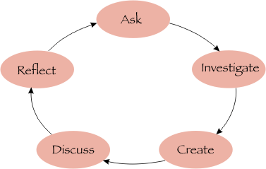


Inquiry based learning
5
L’approccio pedagogico (Rapporto Rocard 2007) è basato sull’investigazione, che stimola la formulazione di domande e azioni per risolvere problemi e capire fenomeni.
Gli studenti si confrontano con l’oggetto di studio (qualsiasi), si pongono domande, formulano ipotesi, le verificano attraverso esperimenti e ne discutono i risultati.

Slide 17
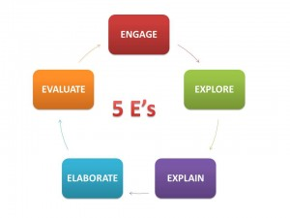
5e Learning model
Impegno Si utilizza un oggetto, un evento o una domanda per coinvolgere gli studenti.
Esplorazione Vengono esplorati oggetti e fenomeni attraverso una guida accorta.
Spiegazione Gli studenti spiegano la loro comprensione dei concetti e dei processi e si cerca di trovare le coesioni e di chiarirli. Vengono progressivamente introdotti nuovi concetti
Elaborazione
Le attività permettono agli studenti di applicare i concetti in contesto, e costruire o ampliare la comprensione e le abilità.
Valutazione
Gli studenti valutano le loro conoscenze, le competenze e le abilità. Le attività consentono di valutare sia gli apprendimenti acquisiti dagli studenti sia l'efficacia della lezione.

Slide 18



Flip teaching
250 × 201 - littlemisskindergarten.blogspot.com
La flipped classroom è un modello pedagogico nel quale le classiche lezioni e l’assegnazione del lavoro da svolgere a casa, vengono capovolti
5
L’insegnante assegna per casa ai propri studenti alcuni materiali (in genere video) da seguire su un dato argomento, prima di trattarlo in classe.
Il tempo a disposizione a scuola serve per dare chiarimenti, effettuare delle esercitazioni e qualsiasi altra attività funzionale ad una migliore comprensione.
Il modello richiede al docente un’attentissima selezione delle risorse.
Permette agli studenti di costruire il proprio sapere e di testare in qualsiasi momento le proprie competenze.
Il ruolo del docente sarà quello di “guida” che incoraggia gli allievi alla ricerca personale, alla collaborazione e alla condivisione dei saperi appresi.

Slide 19



Compiti di realtà
250 × 188 - auser.lombardia.it
5
È una situazione problematica da ristrutturare o una occasione per cui elaborare un prodotto
Consiste nella soluzione di un problema pratico o conoscitivo simulato e deve essere esplicitato in una consegna dettagliata
Può essere segmentato nelle diverse fasi di lavoro previste (sequenziali) o strutturato anche in base ai ruoli assunti da ciascuno studente (o gruppo di lavoro)
Il compito di realtà può essere disciplinare o trasversale
I compiti di realtà devono:
esigere l’utilizzo di conoscenze e abilità possedute
valorizzazione in contesti e ambiti di riferimento diversi da quelli consolidati nella pratica didattica
Far riferimento a risorse interne ed esterne

Slide 20

Esempi di compiti di realtà
5
Scrivere le istruzioni di funzionamento della macchina erogatrice delle bibite
Organizza la visita ad uno dei Musei del Centro storico della tua città: scegli la destinazione, spiegando i motivi della tua scelta, individua e descrivi il percorso scuola-museo
Organizza un viaggio a… per un gruppo di persone che chiede…
Descrivi matematicamente la tua classe.
Spiega come si realizza un esperimento chimico fatto in laboratorio.
Spiega le regole di un gioco
Progetti

Slide 21



6
300 × 244 - blogs.isisdavinci.it
240 × 236 - paea.it
6
Attraverso quali “strumenti” le vado a verificare
Quali “modalità” utilizzo e privilegio di fronte ad esiti negativi
7
A queste ultime due domande possiamo dare risposte se avviamo un percorso di riflessione radicale o meglio ancora di ricerca-azione

Slide 22


